Slide 1
제2장
변수와 자료형 그리고 연산자

Slide 2
1. 변수란?
변수를 선언하는 규칙 세 가지
이름은 의미있게 짓는다
여러 단어를 연결한 변수 이름을 낙타 모양으로 만들어 준다
변수 이름의 첫 글자는 반드시 문자나 밑줄(_), 달러 기호($)로 시작해야 한다.
변수 선언과 값/식 할당
var 다음에 변수 이름을 적어서 변수를 선언하고,
변수 오른쪽에 = 기호를 붙이고 오른쪽에 저장할 값이나 식을 작성
(변수 선언과 값 할당을 동시에 할 수도 있음)

Slide 3
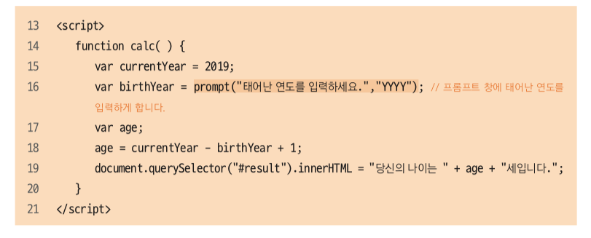
1. 변수란?
나이 계산 프로그램 - 변수

Slide 4
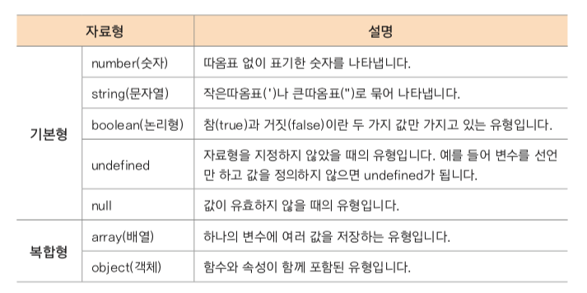
2. 자료형이란?
자료형이란 컴퓨터가 처리하는 자료의 형태
자료형의 종류

Slide 5
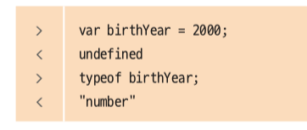
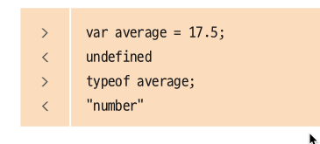
2. 자료형이란?
숫자형
1) 정수
소수점 없는 숫자
표현 방법에 따라 10진수, 8진수, 16진수
2) 실수
소수점이 있는 숫자
자바스크립트에서는 정밀한 실수 계산을 못 함

Slide 6
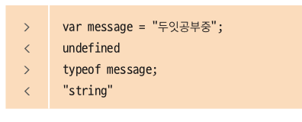
2. 자료형이란?
문자형
작은 따옴표(‘ ‘) 나 큰 따옴표(“ “)로 묶은 자료
숫자도 따옴표로 묶으면 문자형이 됨.
따옴표 안에 따옴표를 넣어야 할 경우 ‘ ＂ ＂ ‘, 또는 ＂ ‘ ‘＂ 처럼 사용

Slide 7
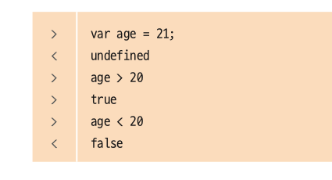
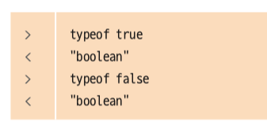
2. 자료형이란?
논리형
참(True)과 거짓(False)이라는 값을 표현하는 자료형
프로그 램에서 조건을 확인할 때 많이 사용

Slide 8
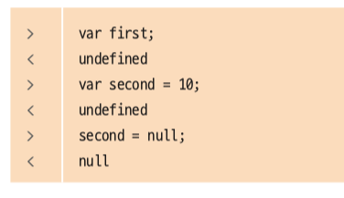
2. 자료형이란?
undefined
자료형이 정의되지 않았을 때의 상태
변수가 undefined라는 것은 ＇처음부터 변수에 값이 할당되지 않았다＇는 의미
null
‘처음에 할당된 값이 더 이상 유효하지 않다’는 의미

Slide 9
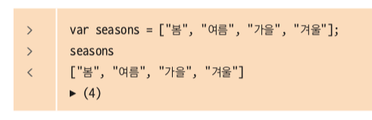
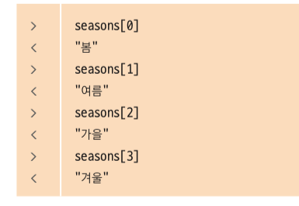
2. 자료형이란?
배열
하나의 변수에 여러 값 저장
배열의 인덱스(index)는 0부터 시작
배열에 있는 값을 가져오려면 배열 이름과 대괄호([ ]) 안에 인덱스 사용.

Slide 10
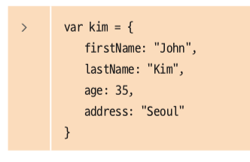
2. 자료형이란?
객체
여러 자료를 중괄호({ })로 묶은 것
키(key)와 값(value)을 한 쌍으로 여러 자료 저장

Slide 11
2. 자료형이란?
자바스크립트 자료형의 특징
느슨한 자료형 체크(weak datatype check)
자바스크립트는 미리 변수의 자료형을 지정하지 않음
변수를 지정하고 원하는 값을 할당만 하면 됨

Slide 12
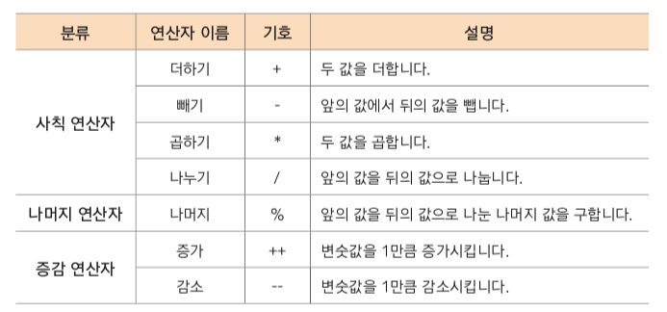
3. 연산자
산술 연산자
※ 연산자와 피연산자
아래와 같은 식이 있을 때
currentYear - birthYear + 1
currentYear, birthYear, 1은 연산 대상이 되기 때문에 ‘피연산자’라고 부름
피연산자를 제외한 더하기, 빼기 같은 것을 ‘연산자’라고 부름

Slide 13
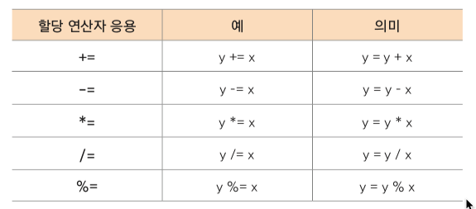
3. 연산자
할당 연산자(복합대입 연산자)
변수에 값을 할당하는 연산자
사칙 연산자와 조합해서 사용할 수 있음
연결 연산자
문자열과 문자열을 연결
+ 기호 사용
형변환
숫자형과 문자형을 더하면 숫자를 문자열로 인식함
곱하기나 나누기, 나머지 연산에서는 문자형 자료를 모두 숫자로 자동 인식함

Slide 14
4. 응용 예제
할인 가격 계산 프로그램

Slide 15
감사합니다.

